Slide 1
Tuotekeskeisesta palvelusta asiakaskeskeiseen palveluun
5.11.2014
Aalto tietotekniikkapalvelut, Digia Oyj
Tomi Lamminsalo, Harri Kujansuu

Slide 2
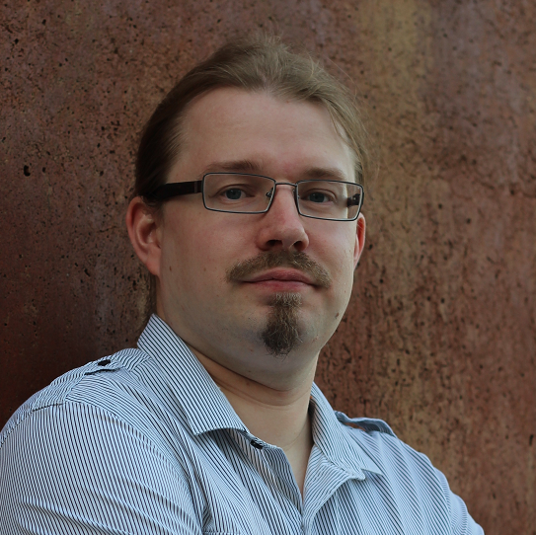
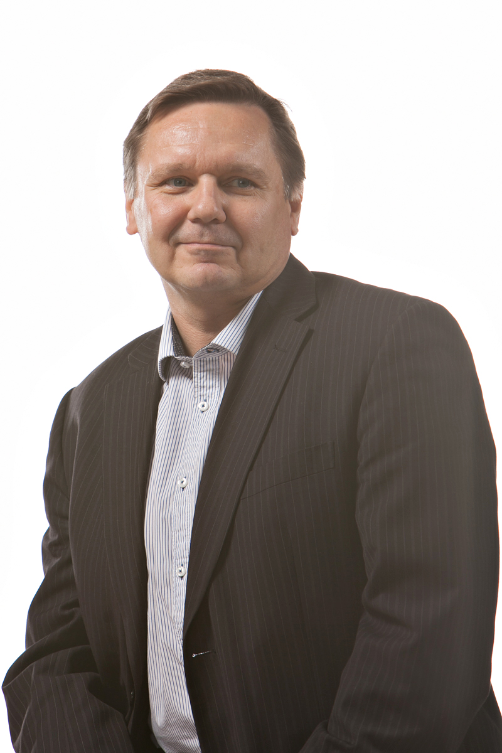
Harri Kujansuu @ Digia
Johtajana Palvelunhallinnan ratkaisuissa.
30+ vuoden kokemus liiketoimintojen kilpailukykyä ja prosessien tehokkuutta kasvattavien IT-sovellusten toimittamisesta.
Laaja kokemus eri toimialoilta: ICT-palvelut, Kauppa, Logistiikka, Teollisuus, Palvelut, Telecom
Kehityspäällikkö / Laatupäällikkö @ Aalto
10+ vuotta kokemusta IT-alalta (asiantun-tija, projektipäällikkö, ohjelmapäällikkö, kehityspäällikkö, laatupäällikkö)
6+ vuotta kokemusta Leanista ja kette-ristä menetelmistä
5+ vuotta kokemusta IT-palveluidenhal-linnasta ja ITIL:n soveltamisesta käytäntöön.

Slide 3

Yliopiston palveluiden laajuista hallintaa
TALOUS
OPISKELIJOIDEN TUKI
TILAPALVELUT
IT
Asiakas
HR
Notes:
Aloitimme uuden service deskin uusinnalla ja päädyimme tekemään mittavaa palveluiden ja palveluprosessien sähköistämistä

Slide 4
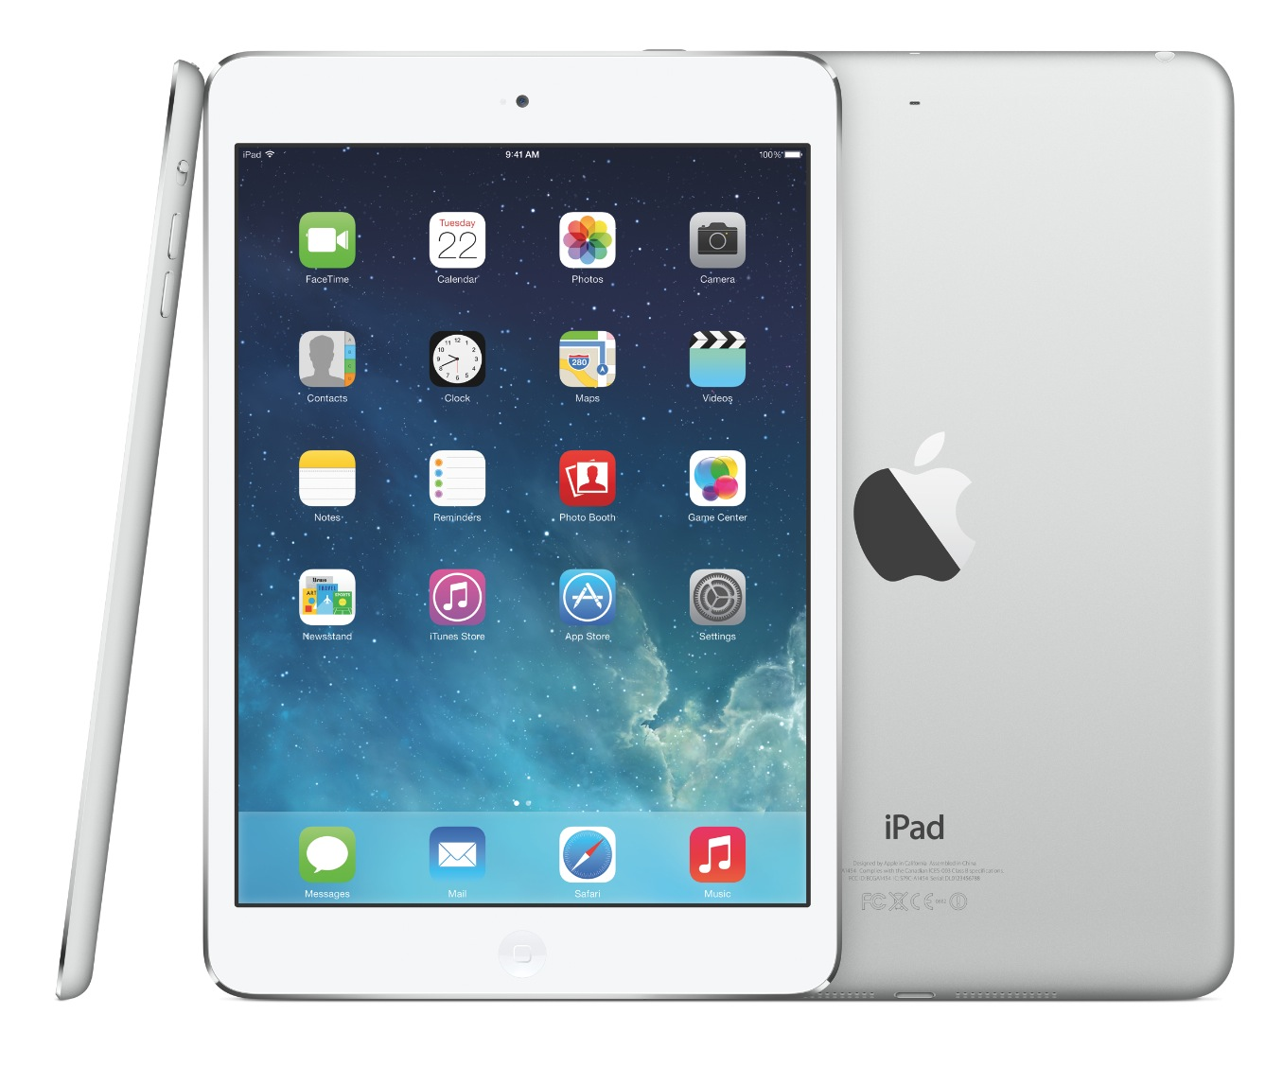

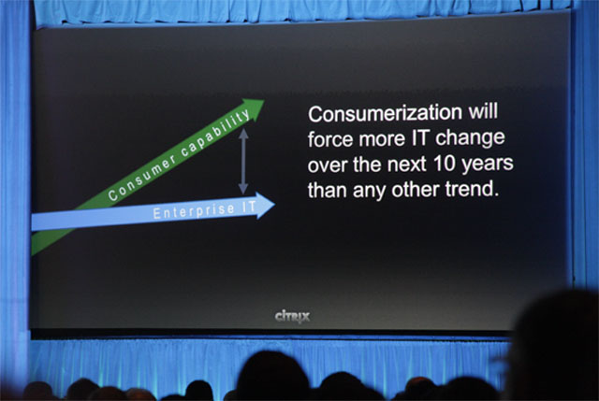

Taloustilanne – Kuluttajaistuminen – Digitalisaatio
Notes:
Ilmiöt:
Taloustilanne – NBF Dambisa Moyo – Uusi normaali
Laitteet kuten iPad muuttavat käsitystämme kuluttajina siitä, miltä IT:n pitäisi maistua, Iso osa yrityksistä vannoo kuluttajaistumisen olevan suurin muutosvoima seuraavan 10 vuoden aikana
Digitalisoituminen ilmiönä on kuluttajaistumisen kaveri: Miten koko yritysalat muuttuvat sähköiseksi liiketoiminnaksi tekniikan ja osaamisen mahdollistamana

Slide 5

Asiakas integraattorina?
Notes:
Miten nämä asiat liittyvät asiakkaaseen?
Asiakas oli joskus tyytyväinen tiettyyn palvelutasoon
Maailma ympärillämme muuttuu kuitenkin huimaa vauhtia ja odotukset muuttuvat
Vertaisarviointia tulisi suorittaa muihin toimijoihin, mitkä ovat alan parhaat?
Asiakas joutuu juoksemaan luukulta toiselle toimien eri palveluiden yhdistäjänä

Slide 6
Kaksi tärkeää kysymystä
Kuka on asiakas?
Mikä on palvelu?
Notes:
Suurin työ, jota teemme liittyy ajattelutavan muuttamiseen.
Kävin IT-johtajan kanssa keskustelua asiasta: Vastaukset kysymyksiin kuvaavat organisaation tietynlaista kypsyyttä
Miten sinä määrittelet palvelun ja asiakkaan?
Mihin johtaa asiakkaan määrittely vierustoveriksi?
Mihin johtaa palvelun määrittely tekniikassa alhaiselle tasolle?

Slide 7
Kolme kovaa
Häiriönhallinta koko organisaation tasolla
Palvelupyyntöjen automatisointi yhden tekniikan päällä ja yhden kanavan kautta
Yhtenäinen ja asiakaslähtöinen palveluluettelo
Notes:
Kaksi esimerkkiä mikä näyttää asiakaskeskeiseltä ja mikä todella on asiakaskeskeisyyttä:
Häiriönhallinta, joka näyttää asiakaskeskeiseltä: IT ratkaisee tikettejä omalla tavallaan ja omista palveluosoitteesta.
Häiriönhallinta, joka on todella asiakaskeskeistä: koko organisaatio palvelee todellisia asiakkaita yhden luukun periaatteella, sormea ei osoitella alihankkijoihin vaan ymmärretään vastuu koko ketjusta.
Palvelupyyntöjen automatisointi, joka näyttää asiakaskeskeiseltä: Teemme sovelluksen tutkimuksen kaupallisetamiseen tai puhelimen tilaamiseen. Puhelimen tilaaminen
Palvelupyyntöjen automatisointi, joka on todella asiakaskeskeistä: Organisaatiolla on yksi sähköistämisen kanava, jossa asioita tehdään samalla tavalla, niin että asiakaskokemus on yhtenäinen. Automatisoinnissa automatisoidaan ketjuja jossa asiakas on niiden päässä riippumatta ketkä ketjussa toimivat.
Palveluluettelo, joka näyttää asiakaskeskeiseltä: On IT:n palveluluettelo. Me luomme maailman, jossa on monta menua ja asiakas juoksee menujen välillä.
Palveluluettelo, joka on todella asiakaskeskeinen: Koko yliopiston palvelut löytyvät samasta paikasta helposti ja loogisesti.

Slide 8

Digia on suomalainen ohjelmisto- ja palveluyritys, joka auttaa alansa johtavia toimijoita palveluiden kehittämisessä, toiminnan ohjaamisessa ja tiedon hyödyntämisessä kotona ja kansainvälisesti. Kehitystämme ohjaa ihmisten muuttuva arki.

Slide 9
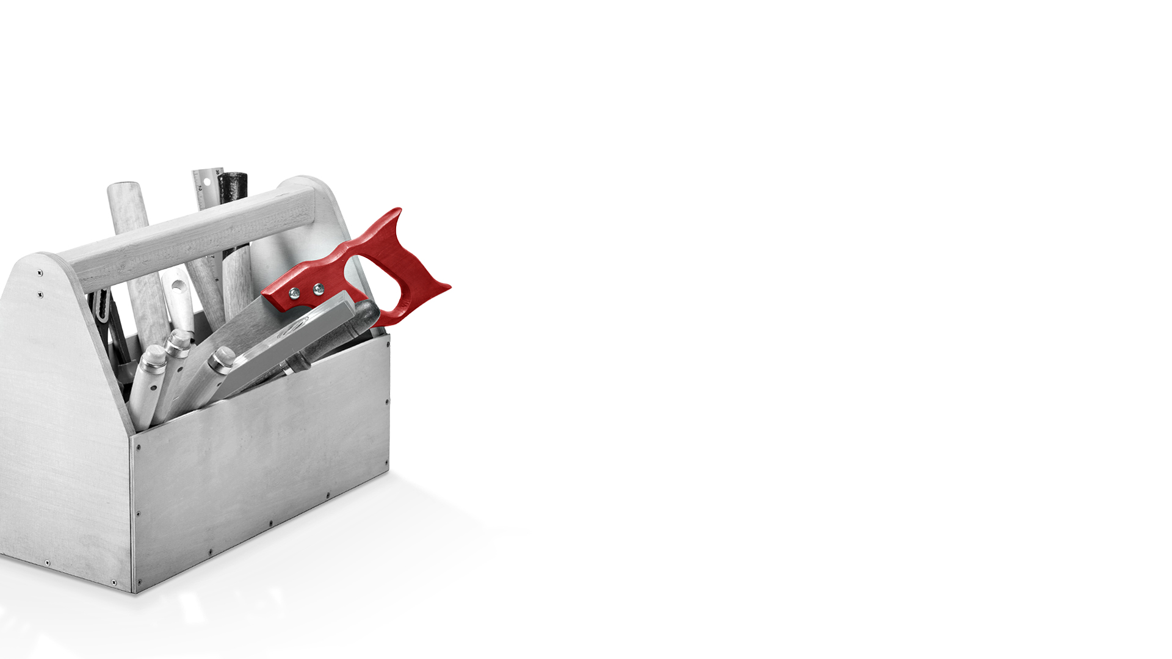
Palvelunhallinta
Palvelutuotannon
tehostaminen
Palvelukokemuksen
parantaminen

Slide 10
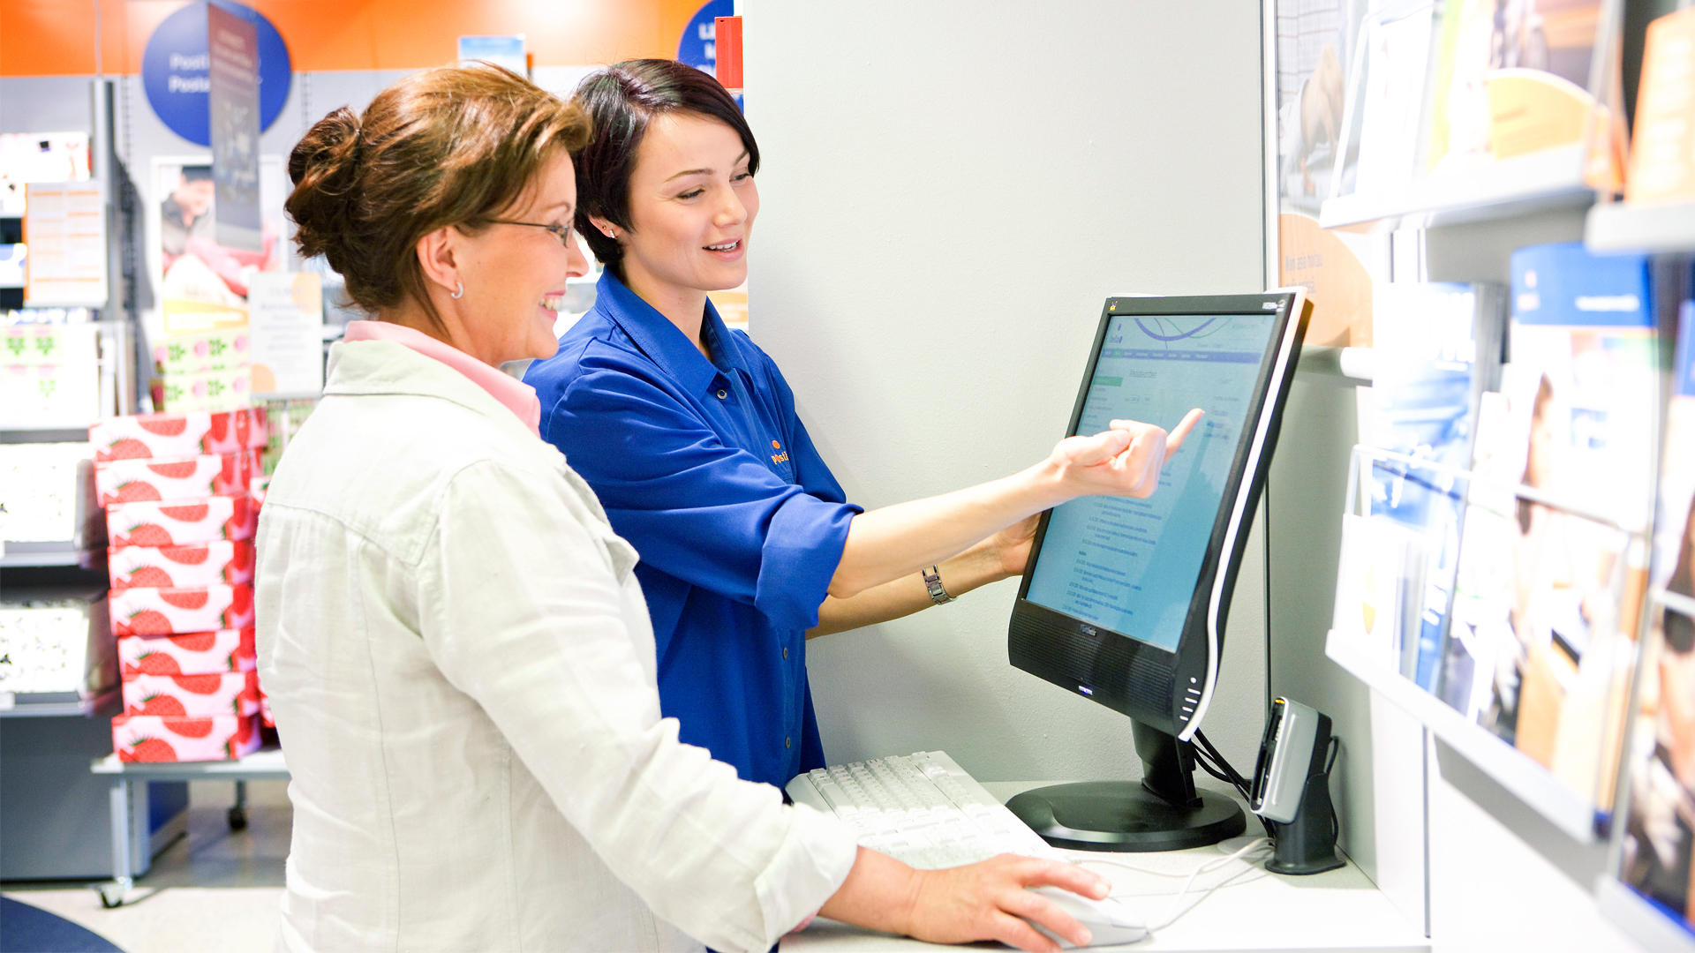
PALVELUIDEN DIGITALISOINTI
PALVELUIDEN AUTOMATISOINTI
Nykyaikaisen palveluprosessin perusta

Slide 11
Palvelunhallinta on organisaation tuottamien palveluiden kehittämistä
Saavutettavuus,
käytettävyys
Monikanavainen digitaalinen palvelu
Kaksisuuntainen
informaationvälitys
HALLITTAVUUS,
TUOTTAVUUS
PALVELUNHALLINTA
Kaksisuuntainen
Integraatio
OHJATTAVUUS,
LÄPINÄKYVYYS
PALVELUTUOTANNON OHJAUS

Slide 12
Palvelunhallinta kaikkiin palveluprosesseihin
BSM (Business Service Management)
Ulkoisten asiakkaiden palveluiden hallinta
Kansalaisten/ kuntalaisten palveluiden hallinta
Itsepalveluasteen kasvattaminen
Yritysten ja julkishallinnon
Toiminnasta yhä enenevä
määrä on palvelua.
Lisäksi yhä enenevässä
määrin itsepalvelua.
Taustaprosessit pitää olla
hallittavissa.
Monikanava-ratkaisut
Service Catalog
Service Desk
ESM (Enterprise Service Management)
Yrityksen hallinto- ja talouspalveluiden hallinta
HR, Talous, Tilapalvelut
Itsepalveluasteen kasvattaminen
Service Catalog
Service Desk
ITSM
IT-palvelun hallinta
Laitteiden hallinta
Sovellusten hallinta
Service Catalog
Service Desk

Slide 13


Palvelunhallinnan avulla teet palvelun
tuottamisen vaiheista
Digitaalisia ja automatisoituja
Tasaisen laadukkaita
Läpinäkyviä ja seurattavia
Pystyt tuottamaan yksilöityjä, laadukkaita palveluita tehokkaammin ja keskitetysti.

Slide 14
Itsepalveluasteen kasvattaminen
Aloita yksinkertaisista, usein toistuvista ja eniten asiakaspalvelua rasittavista palveluista.
Itsepalveluna toimitettavan palvelun palveluprosessi on pystyttävä kuvaamaan riittävän tarkasti.
Käyttäjäkokemus ja luotettavuus keskiössä
Mieti asiakaslähtöisesti, ei prosessilähtöisesti
Loppukäyttäjän käyttökokemus pitää olla varmatoiminen, miellyttävä ja helppokäyttöinen.
Taustalla olevan palvelunhallintajärjestelmän on oltava helppokäyttöinen, osaava, ohjaava.
Mitkä asiat voit automatisoida? Automatisoiduistakin palveluista pitää jäädä jälki (tiketti).
Palvelun tasoa on seurattava säännöllisesti. Raportointi, läpinäkyvyys, vuorovaikutteisuus.

Slide 15
Monitoimittajaympäristön orkestrointi
Infra-
palvelut
Verkko-
palvelut
Sovellus-
Toimittaja
A
Sovellus-
Toimittaja
B
Puhelimet
IT laite-toimittaja
INTEGRAATIO
Palvelun hallintaratkaisu ohjaa häiriöt ja pyynnöt oikealle palvelutuottajalle.
Häiriöilmoitus /
Palvelupyyntö
Tieto edistymisestä
Raportointi
ja palvelun
laadun seuranta.

Slide 16


Slide 18


